Slide 1
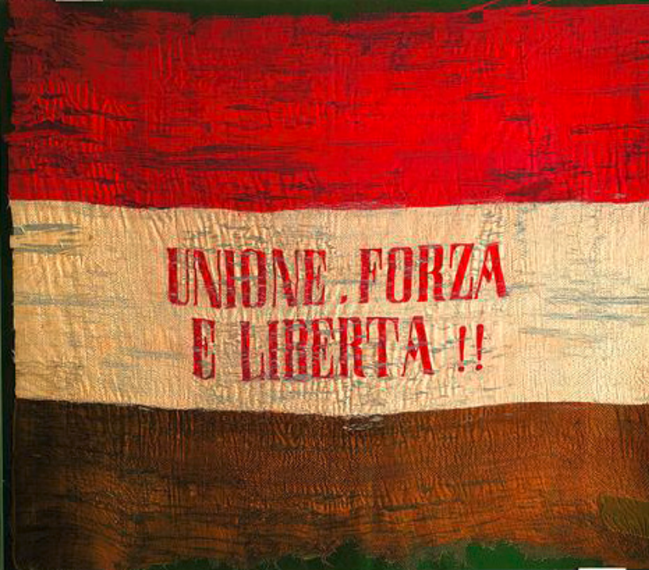
Dalla Restaurazione all’Unità d’Italia
Unità 2
CAPITOLO
10
L’Italia divisa,
1830-48
1
Opera in Pubblico Dominio

Slide 2
Dalla Restaurazione all’Unità d’Italia
Unità 2
L’Italia divisa, 1830-48
Capitolo 10
1. Un Paese diviso e arretrato
Nel 1830
l’Italia era ancora divisa
il Regno di Sardegna era governato dai Savoia
re CARLO ALBERTO avviò alcune caute riforme
stipulò trattati commerciali per rilanciare l’economia
incoraggiò la modernizzazione dell’agricoltura
concesse una limitata libertà di stampa
stabilì rapporti cordiali con Regno Unito e Francia
il Lombardo-Veneto faceva parte dell’Impero austriaco
la Toscana era sotto i Lorena, legati agli Asburgo d’Austria
il Regno delle Due Sicilie era governato dai Borbone
2

Slide 3
Dalla Restaurazione all’Unità d’Italia
Unità 2
L’Italia divisa, 1830-48
Capitolo 10
alcune zone agricole (pianura Padana) erano prospere
al Nord c’erano timidi segnali di progresso
iniziava a svilupparsi l’industria
L’economia italiana
era complessivamente povera
al Centro dominava la MEZZADRIA
al Sud dominava il latifondo
le cause dell’arretratezza italiana erano
mancavano le materie prime per l’industrializzazione
la ferrovia era quasi inesistente
gli Stati investivano poco nello sviluppo economico
il tasso di analfabetismo era molto alto: l’85% nel 1850
3

Slide 4
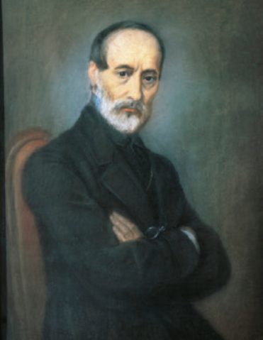
Dalla Restaurazione all’Unità d’Italia
Unità 2
L’Italia divisa, 1830-48
Capitolo 10
2. La difficile via verso l’unità
Tra il 1830 e il 1831
a Modena
scoppiarono sommosse
fallite
nello Stato pontificio
era chiaro che le società segrete non erano in grado di guidare i moti rivoluzionari
indipendenza dallo straniero
Nel 1831
associazione che dichiarava apertamente i suoi scopi
GIUSEPPE MAZZINI fondò la GIOVINE ITALIA
forma repubblicana
piena democrazia
fece molti proseliti, ma incontrò l’opposizione della polizia e degli eserciti stranieri
tutte le sommosse mazziniane fallirono
il progetto di Mazzini perse credibilità
4
Firenze, Galleria d'Arte Moderna/Opera in Pubblico Dominio

Slide 5
Dalla Restaurazione all’Unità d’Italia
Unità 2
L’Italia divisa, 1830-48
Capitolo 10
Dopo il fallimento dei moti mazziniani
nacque l’idea di procedere in modo graduale
favorire la conoscenza degli italiani di ogni regione
creare un’unione doganale
progettare un’unica rete ferroviaria da Nord a Sud
cercare accordi con i sovrani dei vari Stati della penisola
i maggiori esponenti di questa corrente furono
VINCENZO GIOBERTI: vedeva nel papa l’elemento politico in grado di unire l’Italia
CESARE BALBO: propose la formazione di una federazione di Stati guidata dai Savoia
MASSIMO D’AZEGLIO: sostenne un programma di riforme graduali da adottare in accordo con i sovrani
CARLO CATTANEO: propose la formazione di una federazione di Stati repubblicana
5

Slide 6
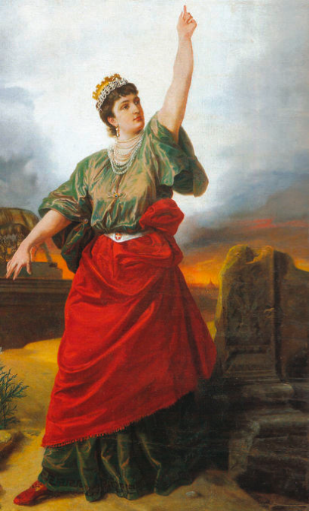
Dalla Restaurazione all’Unità d’Italia
Unità 2
L’Italia divisa, 1830-48
Capitolo 10
Papa Pio IX
Tra il 1846 e il 1848
Leopoldo II di Toscana
concessero alcune riforme e poi una Costituzione
Ferdinando II del Regno delle Due Sicilie
Nel 1848
CARLO ALBERTO DI SAVOIA
concesse lo STATUTO ALBERTINO
Costituzione che sarebbe durata fino al 1948
6
Bologna, Pinacoteca Nazionale/Opera in Pubblico Dominio

